Slide 1
Java Dojo @ LV 1871 Chatbot mit IBM Cloud
München, 21. Februar 2018
INFOMOTION

Slide 2
Agenda
Einführung
INFOMOTION
IBM Cloud (Watson Conversation)
Chatbots
Entwicklung Chatbot
Chatbot mit Watson Conversation
Integration in ein Orchestration Layer
Anbindung der Sterbegeld API
Erweiterungen
Wrap-up
Wie geht es weiter?
Lessons Learned

Slide 3
Vorstellung

Slide 4

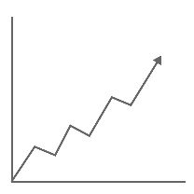
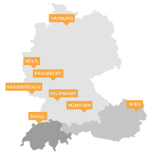


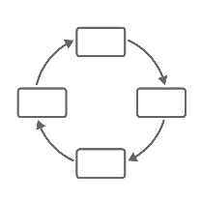










INFOMOTION: Unser Erfolgsgeheimnis? We love data!
Business Intelligence, Big Data & Digital Solutions
8 Standorte
DACH Region
13 JAHRE WACHSTUM
300 MITARBEITER
350+ KUNDEN
ALLER BRANCHEN
FULL SERVICE-anbieter
INFOMOTION LAB
STARKE Kooperationen
STARKE Kooperationen

Slide 5
IBM Cloud (Watson Assistant)

Slide 6

With Watson you can harness the power of augmented intelligence
Your data + the world’s data Watson can ingest, cleanse, and comprehend multiple data types. Build off your domain expertise and the largest base of industry offerings in the market.
Ingests + transforms Apply a powerful suite of Watson services and APIs to transform your data into valuable insights. Watson is optimized for robust AI workloads and lives on IBM Cloud.
Insights + outcomes Watson extracts meaning to provide deep insights and produces powerful outcomes. Train your AI on what’s important to your industry gain knowledge and make the most informed, reasoned decisions.
Unstructured
Structured
strukturiert
UNstrukturiert
Transformation
Transform
Insights
Eindrücke
2

Slide 7
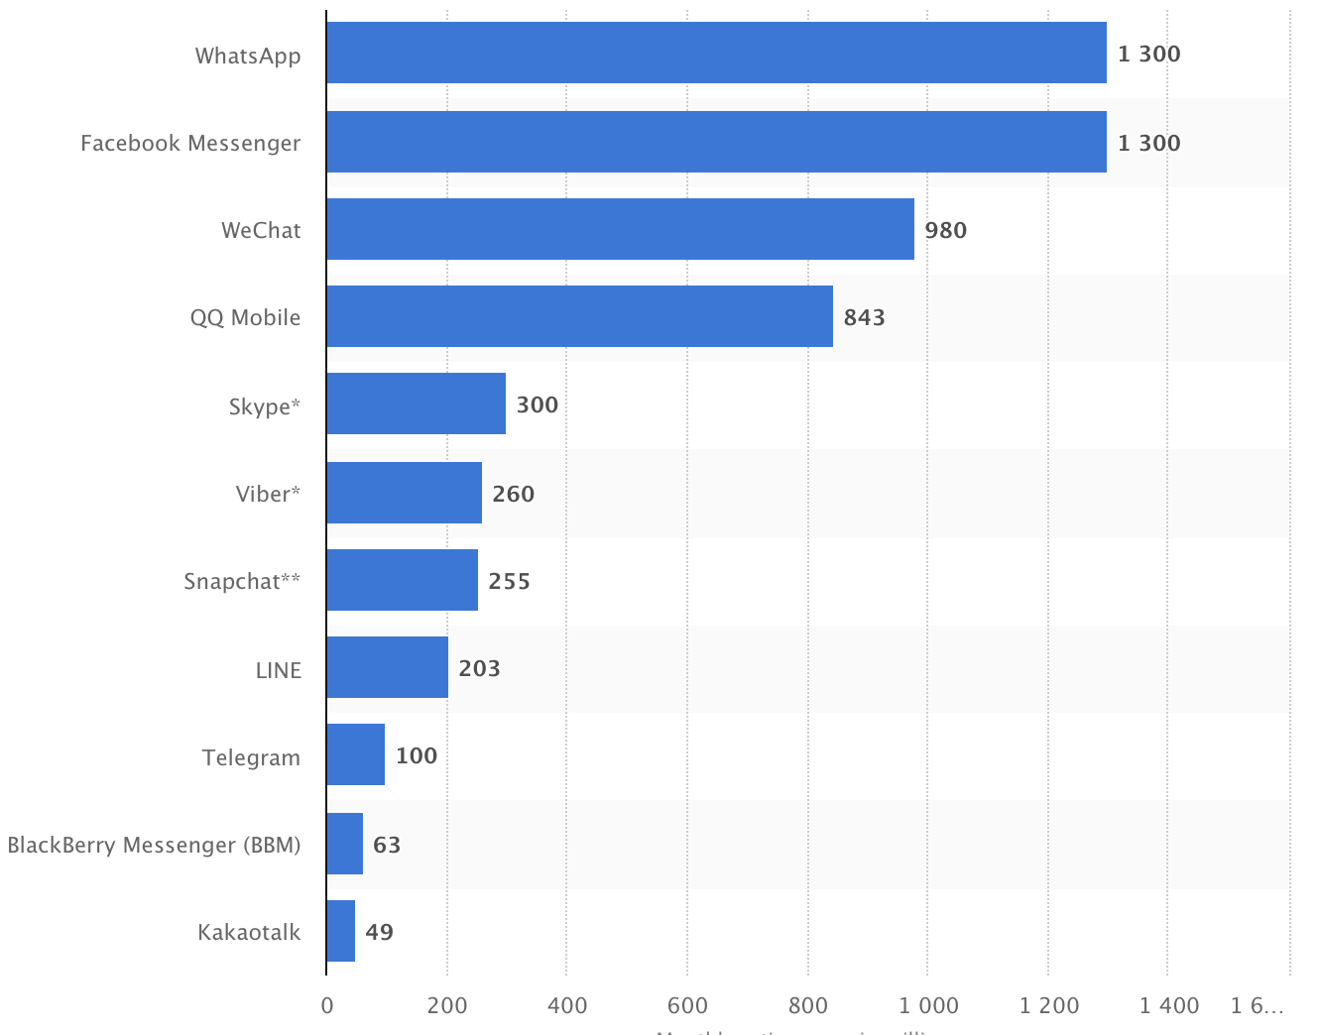
Warum Chatbots?

Slide 8
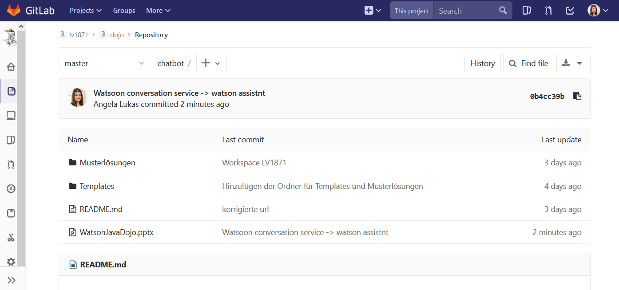
Alle Informationen zum Nachlesen
gitlab.infomotion.de/lv1871/chatbot

Slide 9
Ziel des Dojos: Entwicklung eines vollständigen Chatbots
…
IBM Cloud (WCS)
Orchestration Layer
Online Sterbegeldrechner

Slide 10
Zeitplanung Katas
Dauer | Kata | Beschreibung
20 min | Erstelle einen Watson Assistant Dialog | Dialog erstellen Intents & Entities verbessern Analyse von Konversationen
30 min | Binde WCS an den Orchestration Layer an | Integration der Watson SDK Anbindung an Watson Assistant
15 min | Binde der LV 1871 an | Anbindung API LV1871 Übergabe von Kontextvariablen
15 min | Erweitere das System | Integration des User Interface Logging ‚Chit Chat‘

Slide 11
Katas

Slide 12
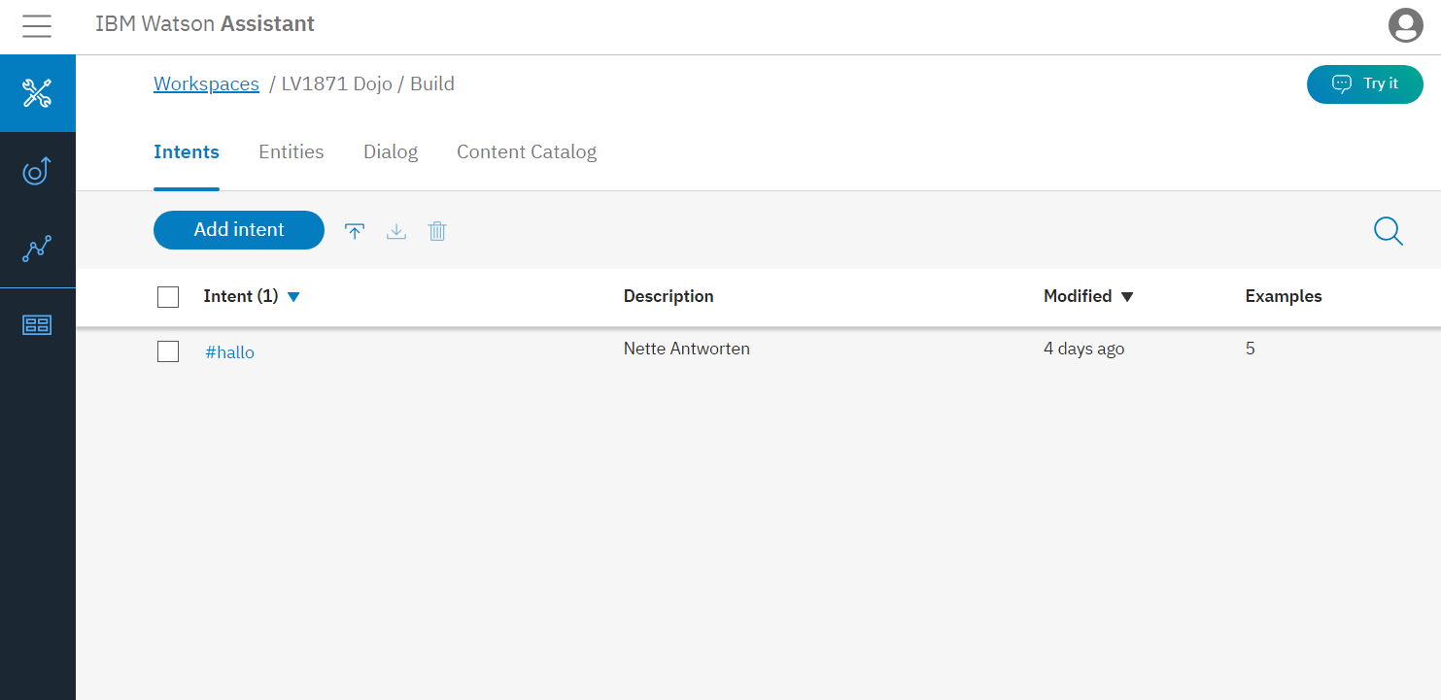
Kurzeinführung Watson Assistant
Notes:
Slides mit Screenshot
Detailfolie
Cheat Sheet / FAQ

Slide 13
Kata 1: Watson Assistant
Problembeschreibung
Anwendungsfälle
Erstelle einen Workspace
Erstelle einen einfachen Dialog
Erweitere Intents und Entities
Nutzer kann den Chatbot begrüßen
Nutzer wird nach der Summe für Sterbegeld gefragt
Eingegebene Summe wird erkannt und im Kontext gespeichert
Hinweise
ResSourcen
Intents sind die Verben des Chatbots
Entities sind die Substantive des Chatbots
Help: Workspace Configuration
Help: How to build a chtabot
Template:
(JSON Template)

Slide 14
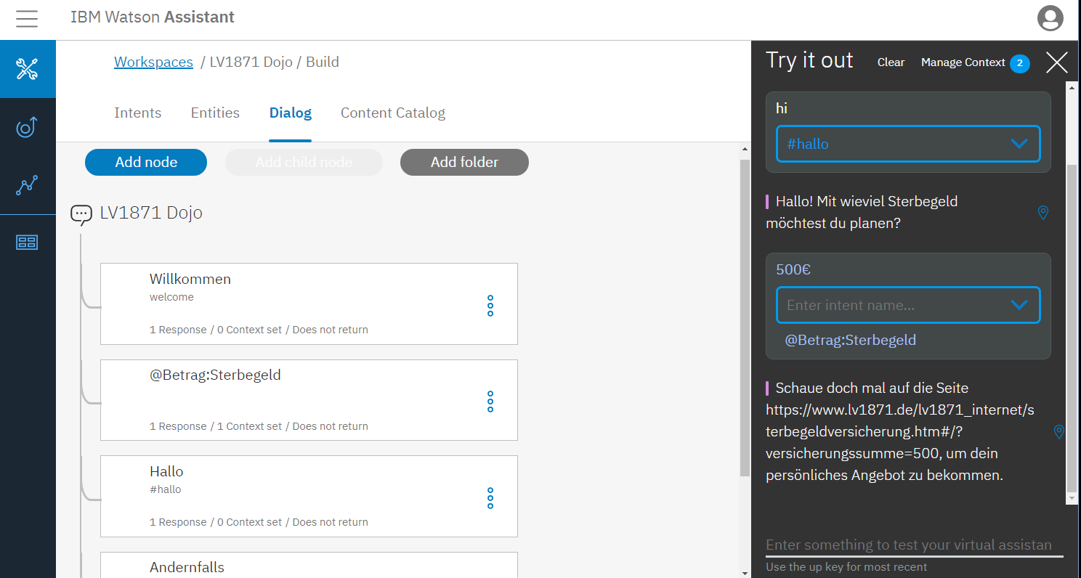
Kata 1: Watson Conversation
Komplette Lösung: gitlab.infomotion.de/lv1871/chatbot/wcs_full.json

Slide 15
Kata 2: Orchestration Layer
Problembeschreibung
Anwendungsfall
Importiere die Basisversion des Projekts
Füge Workshop-ID ein
Nutze Konsole als User Interface zu WC
Nutzer kann über die Konsole mit WCS kommunizieren
Hinweise
ResSourcen
Verifiziere die Installation mit Junit Test Cases
Erweitere den Junit Testfall für WCS
Watson Developer Cloud / Java SDK: Integration and documentation
Template:

Slide 16
Kata 2: Orchestration Layer
public HrChatBot() throws IOException {
conversation = ConversationService.getInstance();
MessageResponse response = conversation.start();
context = response.getContext();
logger.info("Created a chatbot with id " + getId());
mongo = new MongoService();
mongo.backupWorkspace(conversation.getWorkspace());
ui = UiService.getInstance();
apiService = new LvApiService();
}
Komplette Lösung:
gitlab.infomotion.de/lv1871/chatbot/orchestration_layer_full

Slide 17
Kata 3: LV 1871 API
Problembeschreibung
Anwendunsfall
Die Summe für das Sterbegeld wird aus dem Kontext ausgelesen
Der Link zu der LV1871 wird automatisch erstellt
Bei Eingabe der Sterbegeldsumme wird ein direkter Link angezeigt
Hinweise
ResSourcen
Grenze die minimale und maximale Höhe des Wertes ein
www.lv1871.de/lv1871_internet/sterbegeldversicherung.htm#/?versicherungssumme=9000
Template:

Slide 18
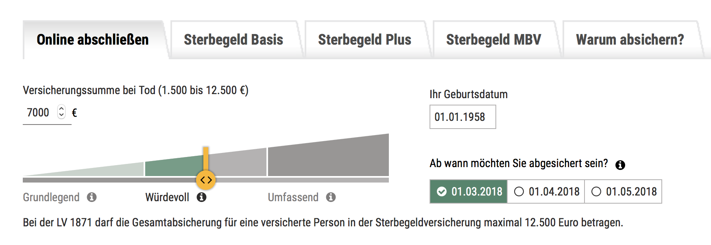
Kata 3: LV 1871 API
Komplette Lösung:
gitlab.infomotion.de/lv1871/chatbot/orchestration_layer/
src/main/resources/chatbot.LvApiService.java

Slide 19
Kata 4: Erweiterungen
Problembeschreibung
Anwendungsfälle
Füge eine UI hinzu
Bringe dem Chatbot Chit Chat bei
Logge Ein- und Ausgaben
Erstelle einen Backup des Workspace
Nutzer chattet über eine UI
Chatbot beantwortet eine Frage zum Wetter
Administrator kann den Chatverlauf in der Datenbank nachverfolgen
Hinweise
ResSourcen
Es darf keinen einzelnen Intent mit allen Chit Chat geben (Dominanz eines Intents)
Watson Assistant GUI API
Template:

Slide 20
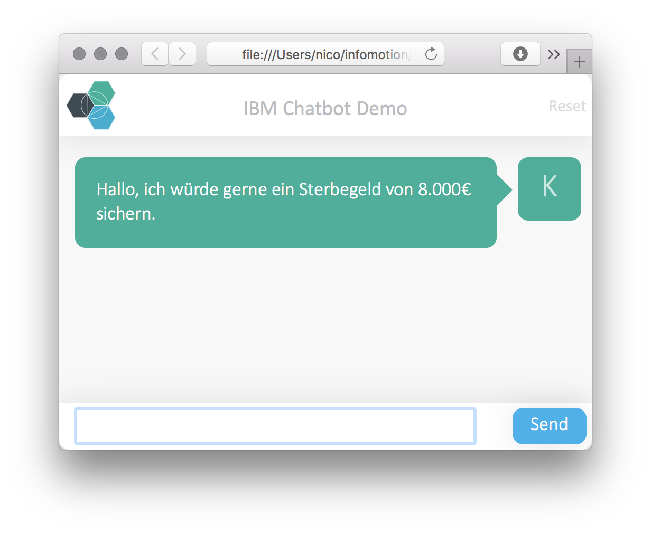
Kata 4: Erweiterungen
Komplette Lösung:
gitlab.infomotion.de/lv1871/chatbot/orchestration_layer_extended

Slide 21
Wrap-up

Slide 22
Erweiterungen
Weitere Parameter abfragen
Weitere Versicherungen anbieten
...
Chatbot
Anbindung von Logik aus Online-Rechner
...
Orchestration Layer
Integration in WhatsApp und andere Messenger
...
Sonstiges

Slide 23
Lessons Learned
Architektur eines Chatbots
Watson Assistant als erweiterbare Lösung
Anbindung an einen Orchestration Layer
...
…
IBM Cloud (WCS)
Orchestration Layer
Online Sterbegeldrechner

Slide 25
INFOMOTION GmbH
Michael Löbbert
Dr. Nicolai Erbs
Lead Consultant
Senior Consultant
INFOMOTION GMBH
Ludwigstraße 33-37
60327 Frankfurt
T +49 69 97460-730 F +49 69 97460-799
M +49 176 61635267
INFOMOTION GMBH
Ludwigstraße 33-37
60327 Frankfurt
T +49 69 97460-739 F +49 69 97460-799
www.infomotion.de
michael.loebbert@infomotion.de
www.infomotion.de
nicolai.erbs@infomotion.de
Alle Angaben basieren auf dem derzeitigen Kenntnisstand. Änderungen vorbehalten. Dieses Dokument der INFOMOTION GmbH ist ausschließlich für den Adressaten bzw. Auftraggeber bestimmt. Es bleibt bis zu einer ausdrücklichen Übertragung von Nutzungsrechten Eigentum der INFOMOTION GmbH. Jede Bearbeitung, Verwertung, Vervielfältigung und/oder gewerbsmäßige Verbreitung des Werkes ist nur mit Einverständnis der INFOMOTION GmbH zulässig.

